Slide 1
Coerência, modernismo e nacionalismo
O politonalismo de Guerra-Peixe
Frederico Barros
EM-UFRJ

Slide 2
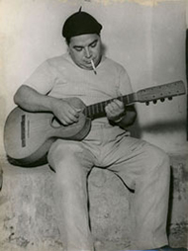
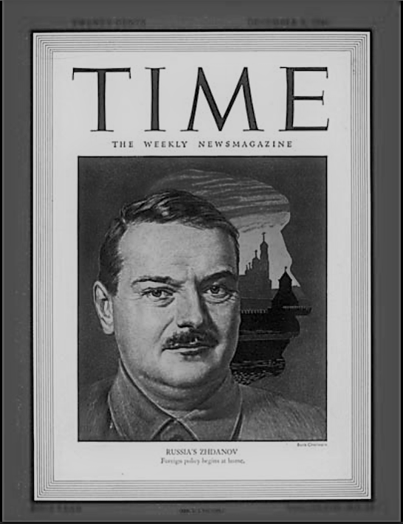
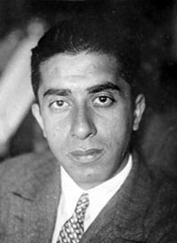
Dodecafonismo e progressismo
Em sentido horário:
César Guerra-Peixe,
Andrei Zhdanov,
Aram Khatchaturian
e H-J Koellreutter
Notes:
## Década de 1940:
Como:
- tornar-se nacionalista sem ser atraído para a órbita de VL?
- abandonar o dodecafonismo em favor do nacionalismo nesse cenário?
## é disso que quero falar; de algumas das soluções do GP
- materiais brasileiros não explorados - RECIFE e interior de SP
- formas mais "modernas" de *tratar* o material nacional
## curiosamente, técnicas mais tradicionais servem de *base*:
- período já de refluxo das vanguardas do início do século ("retorno à ordem")
- lógica e coerência formal importam
- elemento nacional tendia a ser visto como incongruente e/ou insuficiente para as demandas formais da música de concerto
- GP diz que a transposição do material popular é um problema ainda maior que o dodecafônico (carta a CL 1951)

Slide 3

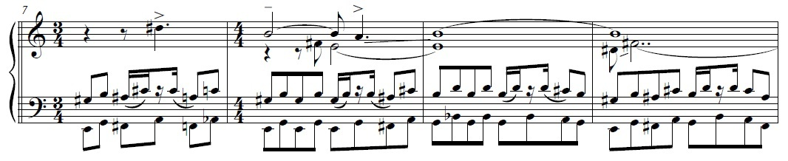
Suíte para quarteto ou orquestra de cordas – maracatu (1949)
Notes:
### Harmonia Acústica tem papel fundamental aqui como técnica "neutra"
## Suíte para quarteto ou orquestra de cordas
- uma de suas primeiras peças nacionalistas
- 1949: "Compus no Recife, experimentando as danças nacionais. Não é composição dodecafônica, pelo contrário empreguei certas constâncias da harmonia popular brasileira." (GUERRA-PEIXE, 1949)
- não sabemos bem o que seriam "constâncias da harmonia popular brasileira"
#### polimodalidade
- terças paralelas não-diatônicas (ostinato grave) - *sib* nos vlc, *si natural* nas vlas
- não há conflito de modo entre o ostinato e a melodia, mas
- melodia sugere *Si* como centro
- harmonia sugere *Mi*
- ver glissando *lá-si* (cadência subtônica-tônica, Si mixo)
- mas forma uma quinta aberta *mi-si* com vln2 - centro em *Mi*
- a melodia cadencia ali, mas o mov do vln2 desenha (grave->agudo, começando na 4a colcheia do compasso 2):
- fá#-si (4J, centro: *Si*)
- mi-si (5J, centro: *Mi*)
- mi-lá (4J, centro: *Lá*)
- mi-si (5J, centro: *Mi*, coincidiria com ostinato, apesar da cadência melódica sugerir *si*, mas o ostinato vai para *Sol*)
- ré#.fá#-si (arpejo de *SiM*, ostinato volta para *Mi*)
- como se vê, são dois planos tonalmente paralelos, os violinos e o ostinato

Slide 4
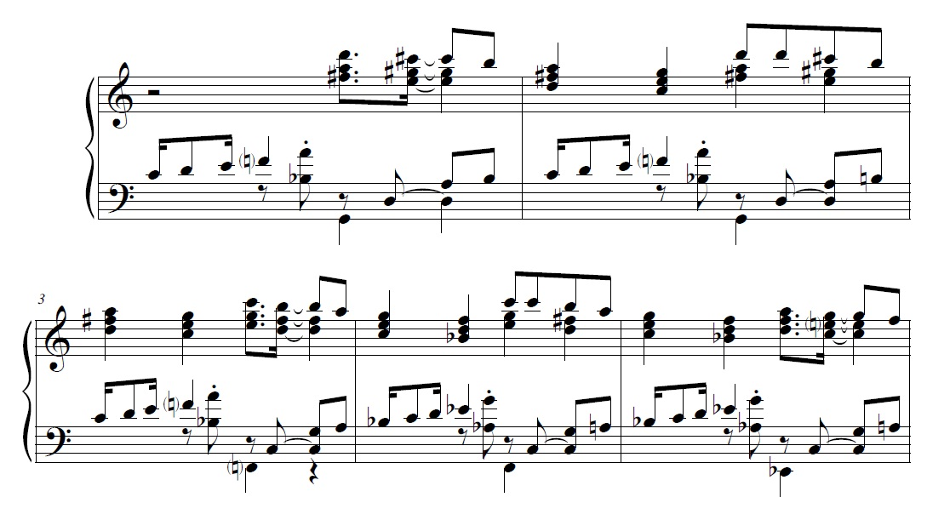
Suíte para piano nº 2 – pedinte (1955)
Notes:
## Pedinte - mov 3 da Suíte n^o^ 2 - Nordestina, para piano (1954)
![Figura 2: partitura dos compassos 3-7 do Pedinte da Suíte para piano n. 2, de Guerra-Peixe](media/image2.jpeg "Figura 2: compassos 3-7 do Pedinte da Suíte para piano n. 2")
### Recursos mais sutis, mas o mesmo procedimento de sobrepor modos
- compassos 1-2 (da figura, 3-4 da peça):
- Ostinado: *Sol mixo* (m.e.), quintas justas e depois graus conjuntos e a sétima percussiva *sib-lá*
- m.d.: motivo principal *ré-dó#-si-lá-sol*
- Sol lídio com proeminência do *dó#* (síncope)
- harmonizado em tríades paralelas com Ré lídio (fá#, sol# etc.)
- depois transpõe para *Dó lídio*
- m.e.: fá natural, *Sol mixo*
- depois tudo é transposto sucessivamente para *Fá*, *Mib*, passando de lídio para dórico, e, por fim, *Mi*
## Questões:
### Por que Guerra-Peixe opta por esses recursos ao produzir música de caráter brasileiro?
- Tenta "diluir" o excessivamente característico do modo
- transposição abrupta complexifica, "cromatiza" sem soar cromático
## Esses procedimentos na tradição de concerto do XX
### Bartók (apud Antokoletz 1992: 94), que entendia de folclore, vê coisas muito parecidas no Pribaoutki:
- parte vocal: motivos curtos que Strav imita do folc russo
- separadamente os motivos são tonais
- mas são acompanhados por fragmentos mais ou menos atonais, que guardam algo dos motivos

Slide 5
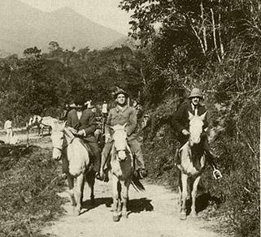
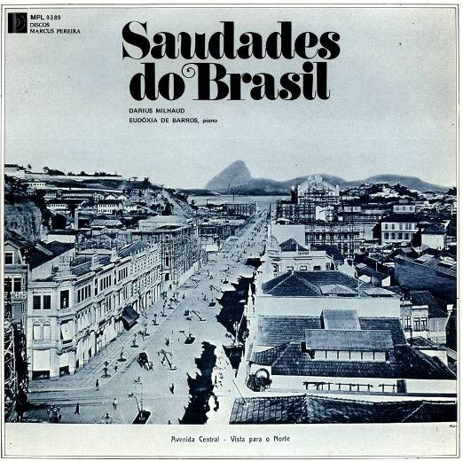
Politonalidade e nacionalidade
Paul Claudel, Darius Milhaud e Henri Hoppeno
Notes:
### Milhaud (1982: 173-188), que foi o principal teórico do politonalismo
- diatonismo/cromatismo = politonalismo/atonalismo
- politonalidade é a continuidade do diatonismo na tradição
- Milhaud apresenta indícios dela em compositores anteriores
- assim como Webern vê do dodecafonismo no passado
- em seguida M fala do politonalismo de seus contemporâneos
### Técnicas politonais
- **Contraponto de acordes**
- similar ao do Pedinte, entre as duas mãos
- **Politonalidade contrapontística**
- em vez de sobrepor **acordes ou encadeamentos**, **melodias** em tons diferentes são tocadas simultaneamente
## Duas formas de politonalismo
### P. CONTRAPONTÍSTICO
- visa à criação de planos simultâneos ou que se alternam rapidamente, cada um deles em uma tonalidade diferente
### P. HARMÔNICO
- empilha acordes ou escalas para gerar estruturas harmonicamente mais complexas MAS que tenderiam a ser ouvidas como entidades em si
#### São tipos ideais, claro
- Tudo isso poderia levar, no limite, a um **resultado atonal**
- mas politonalismo é essencialmente diatônico
- ### os materiais que lhe servem de base (melodias e harmonias) são essencialmente diatônicos
- atonalidade é cromático, se baseia no acorde de sétima da dominante e todos os acordes são potencialmente uma forma deste, levando a um movimento constante entre tonalidades
- PORTANTO, para M, o caráter politonal ou atonal de uma obra é determinado pela melodia
- ### e as necessidades orgânicas dela, que devem ser ouvidas e atendidas
- importância da ideia de coerência entre material e meios de escrita
- é o problema da transposição da música brasileira para a erudita de que GP falava
## Essas técnicas permitem criar complexidade sem descaracterizar os materiais que servem de base
### Maracatu é paradigmático:
- o efeito quase tímbrico do ostinato é para complexificar e dar um som contemporâneo
- as linhas paralelas (vlc+vla x vlns) são planos paralelos, logo contraponto
### O Pedinte mostra a complexificação da textura e do conteúdo harmônico, bem como a existência de planos distintos
### - mas permite ver tb a diluição do elemento característico (**IMPORTANTE**)

Slide 6
obrigado
Frederico Barros
fredericobarros.com/contato
Notes:
## Em termos mais gerais
- vemos que a opção de GP pelo nacionalismo e a pesquisa folclórica não significou trocar a tradição de concerto por outra tradição
- podemos ver como ele tentou juntar as duas coisas:
- usou técnicas contemporâneas da trad de concerto para trabalhar os materiais de outra trad
- fez essa outra tradição funcionar pela lógica da primeira
- sem perder sua lógica própria, no entanto
- é uma linha tênue sobre a qual andar
- e a politonalidade parece ter sido um dos mecanismos encontrados para isso em sua bagagem técnica
- mas mesmo isso iria mudar conforme a coisa caminhou
- essas duas peças são iniciais
- exemplo interessante é o Quarteto 2, já posterior, 1958
- que não vamos tratar aqui

